Slide 1
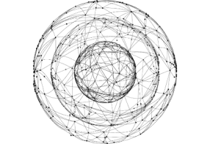
温 故
什么是设计
设计的内涵
设计是基于一定设想的、有目的的规划及创造活动。
技术产品的设计通常以技术设计为核心，艺术设计融入其中。
技术设计
艺术设计
技术设计是对技术及其产品与应用的设计，围绕技术的目的而展开，侧重功能、结构、材料、工艺等。
艺术设计是将艺术的形式美融入日常生活的设计，突出审美、欣赏、文化等。

Slide 2
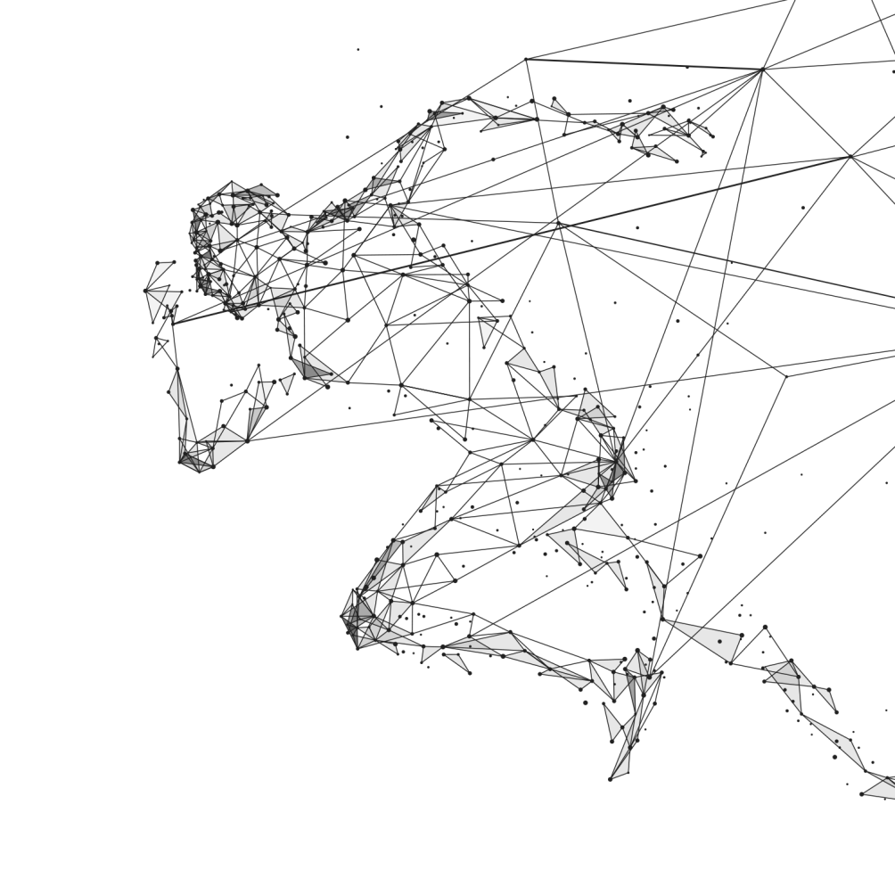
设计的一般原则
“不以规矩，不成方圆。” 要设计好一个产品，除了要经历一个科学合理的设计过程外，还应遵循一些基本的原则。在长期的设计实践中，人们逐渐总结出实用、创新、经济、道德、美观、技术规范、可持续发展等设计的一般原则。
1.分析设计的一般原则
2.辨析设计原则之间的关系

Slide 3
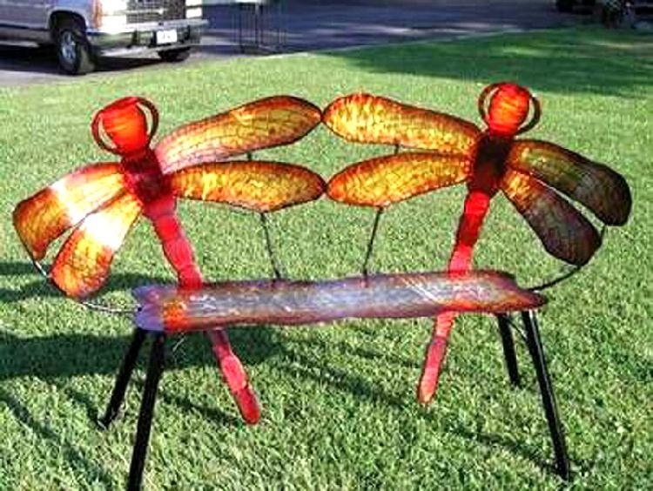
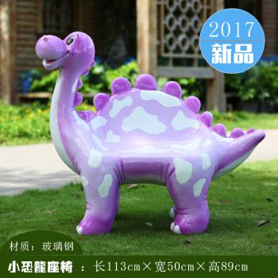
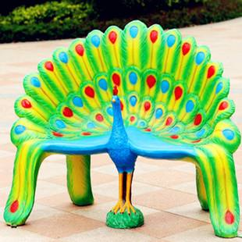
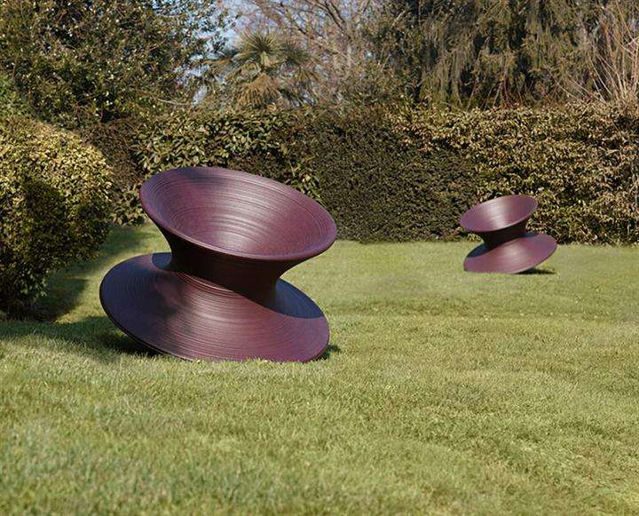
走进情景：
同学们周末去公园游玩，玩累了想坐在公园的椅子上休息，大家看到有很多种椅子

Slide 4
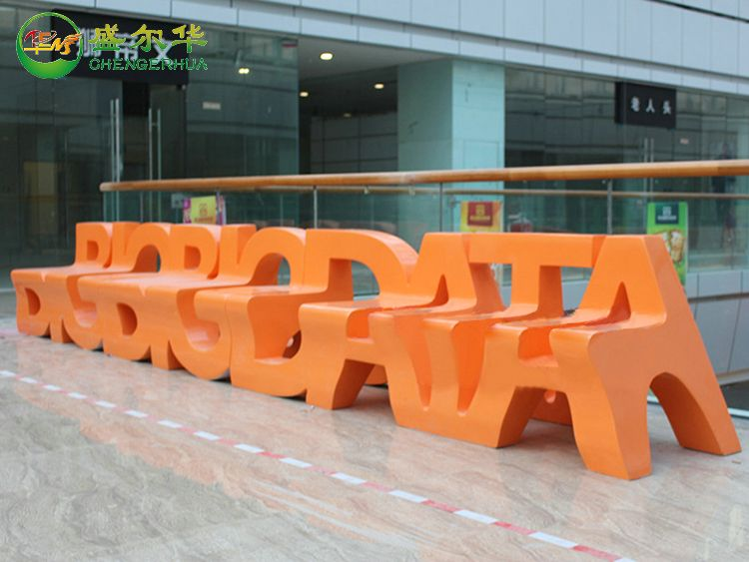
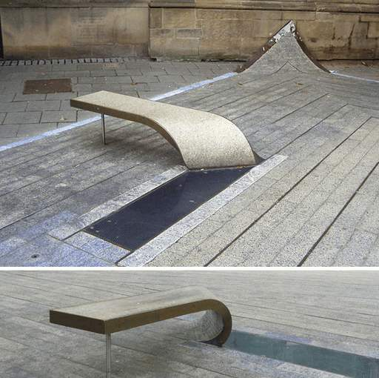
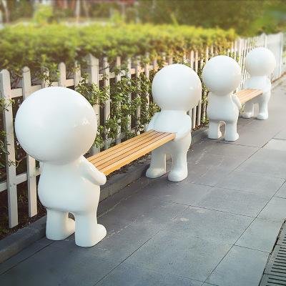
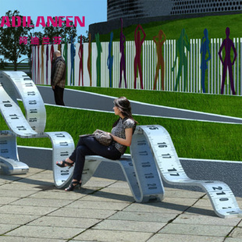


Slide 5
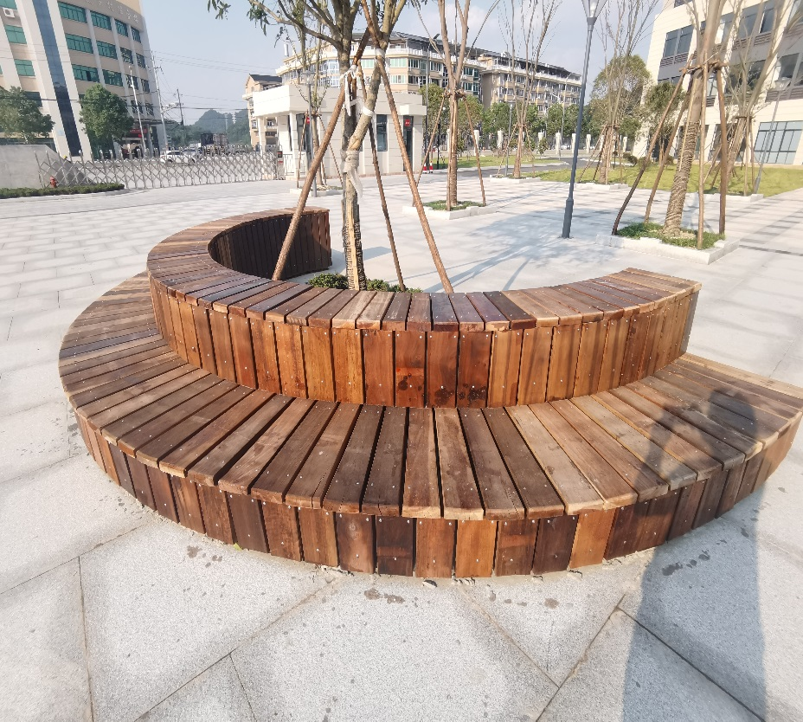
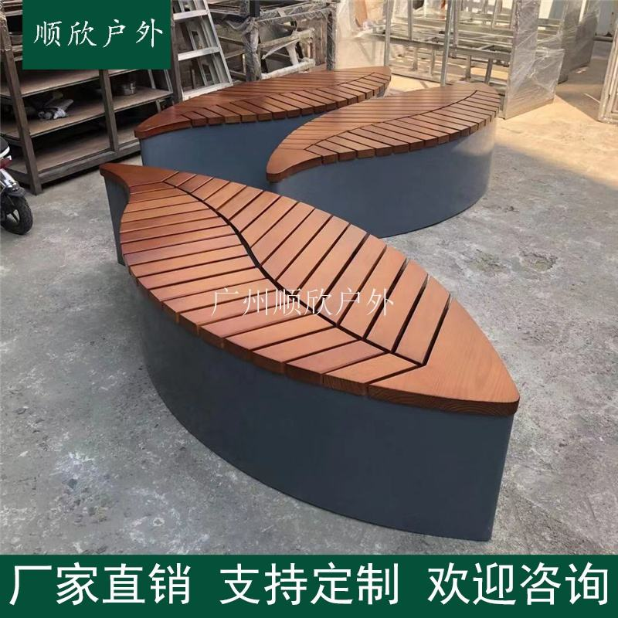
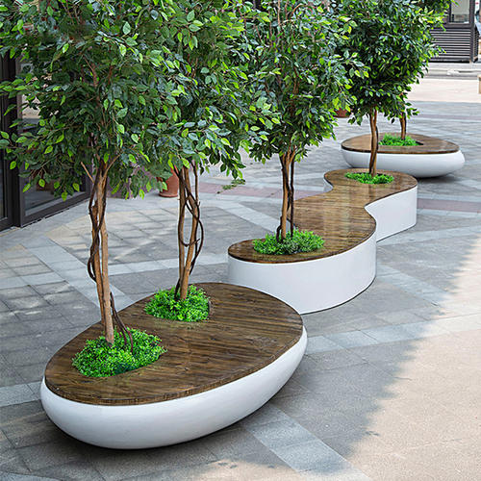
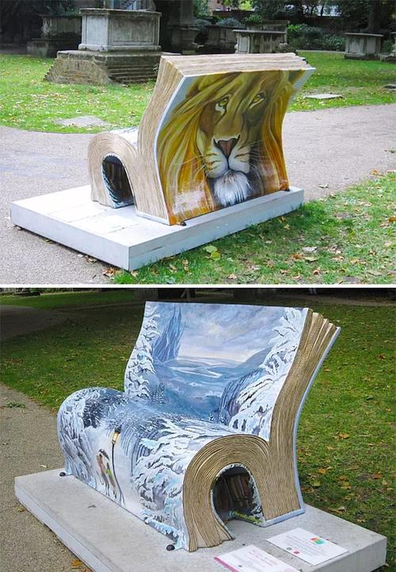
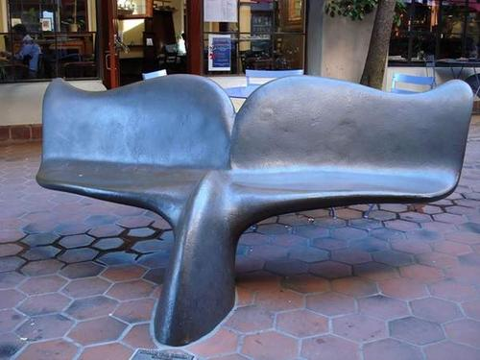
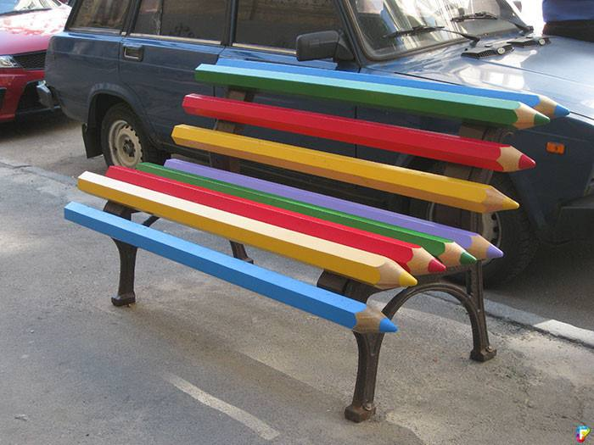

Slide 6
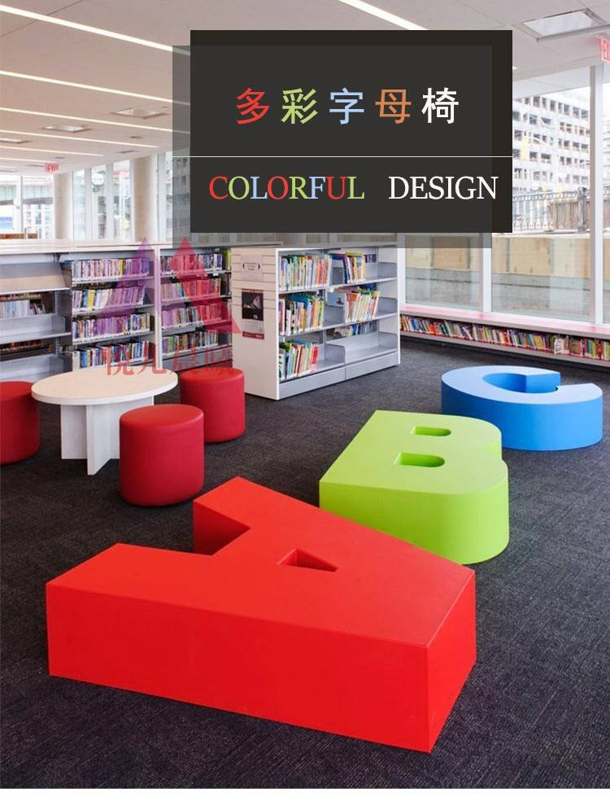
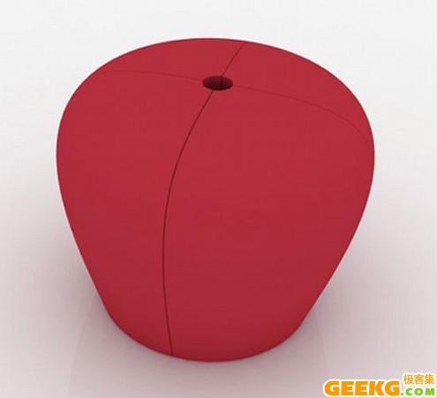
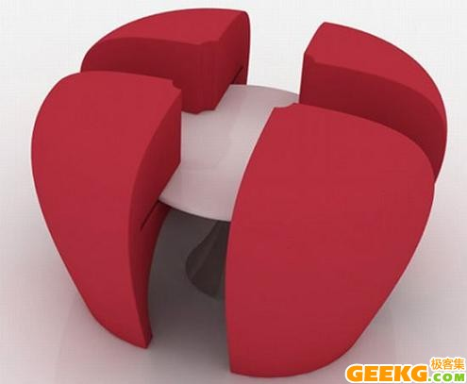
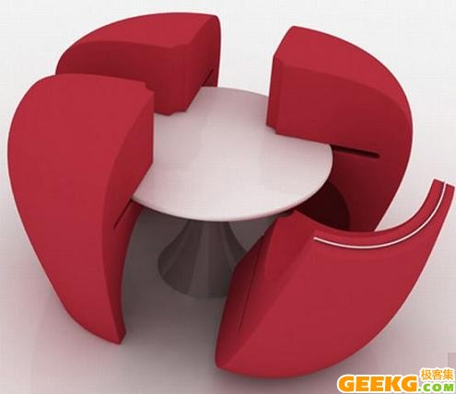
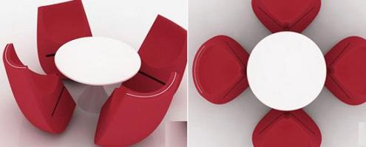

Slide 7
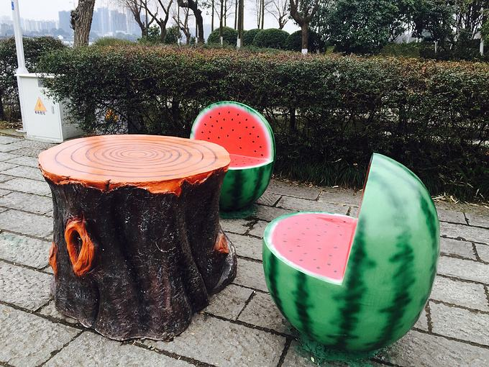
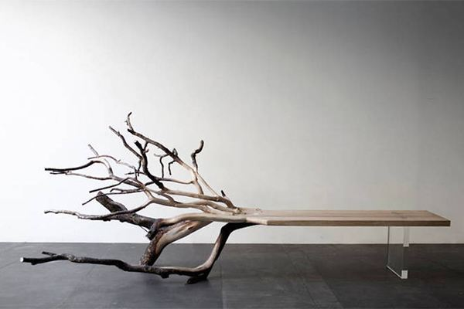
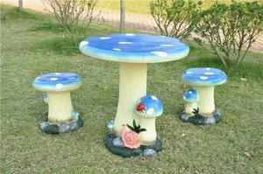
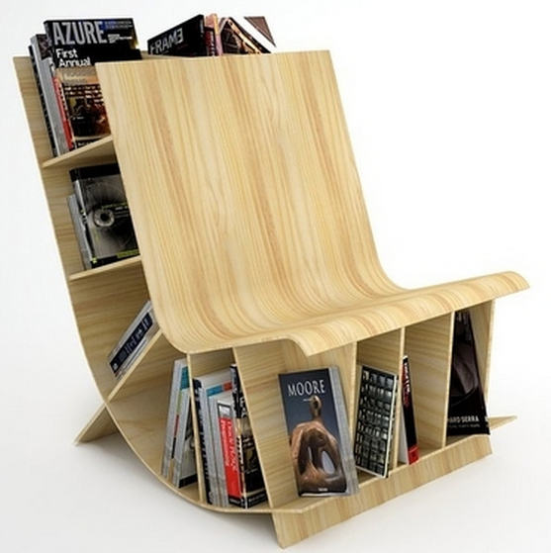
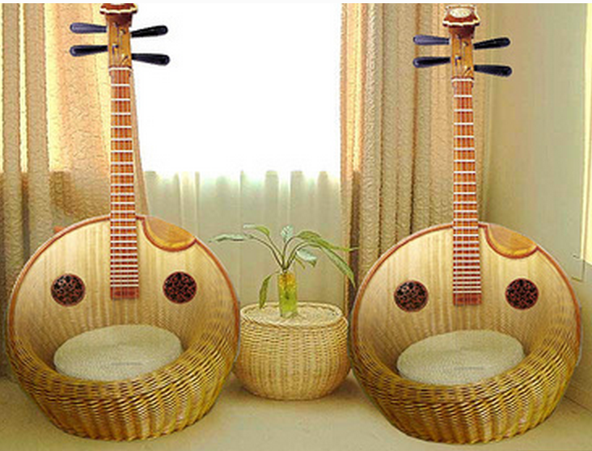

Slide 8
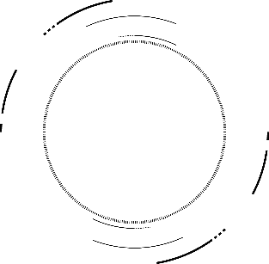
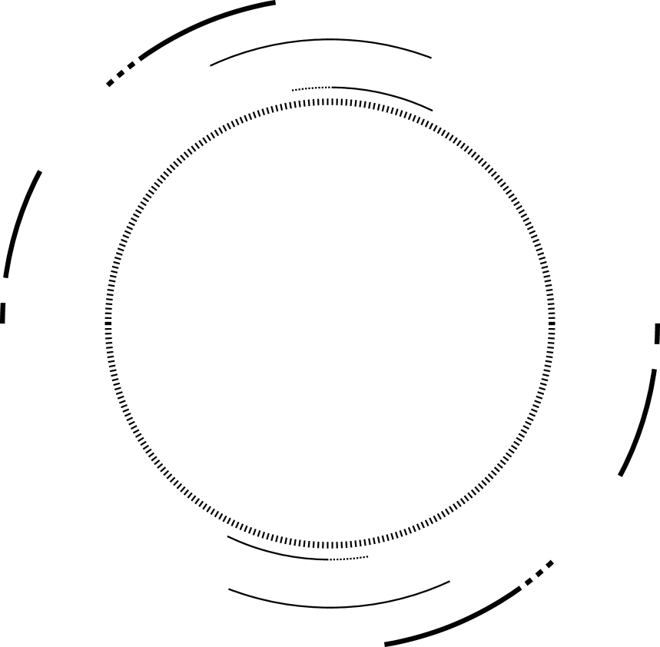
设计时遵循什么原则？
设计师
Principle
实用原则
创新原则
经济原则
美观原则
设计的一般
原则
道德原则
技术规范原则
可持续发展原则

Slide 9
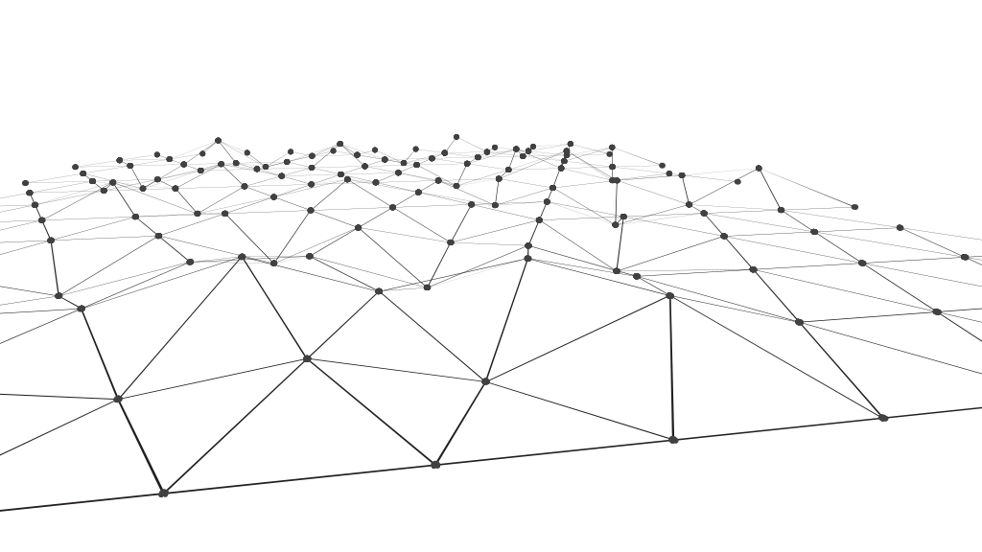
任务一 分析设计的一般原则
实用原则
设计中的实用性是指设计的产品为实现其目的而具有的基本功能。

Slide 10
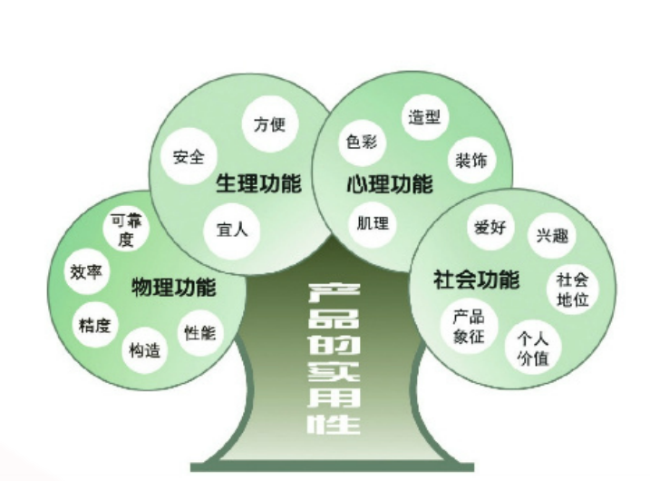
01
实用原则
Practical principle
实用原则
产品的实用性是从设计的目的出发的。它随时代的改变而改变，随人群的改变而改变，具有鲜明的个性特征。

Slide 11
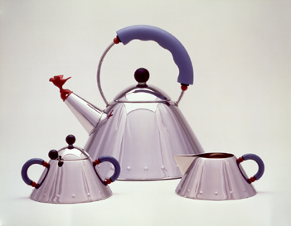
案例分析：格雷斯夫设计的水壶
1985年美国的设计师格雷斯夫设计了一个水壶，这把水壶一个最突出的特征在壶嘴处有一个初出茅庐的小鸟形象，当壶里的水烧开时，小鸟会发出口哨声，非常形象。所以这水壶名字叫“快乐鸟”。在水壶上有一条蓝色的拱形垫料，能够保护手不被金属把的热量烫伤。那么水壶其它的外形设计具有什么功能呢？

Slide 12
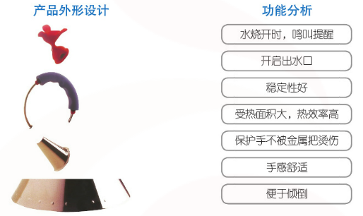
01
实用原则
Practical principle

Slide 13
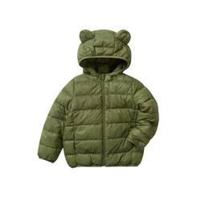
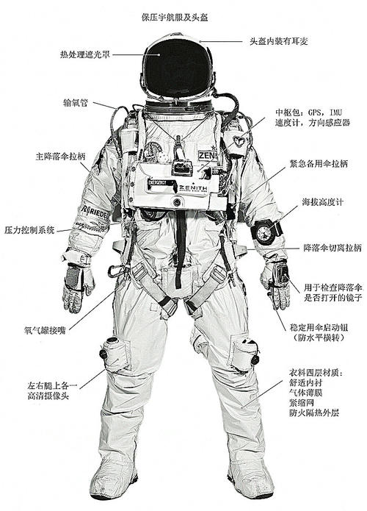
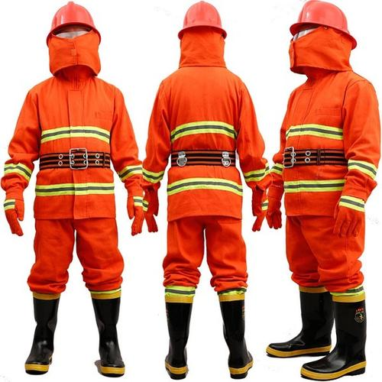
01
实用原则
Practical principle

Slide 14
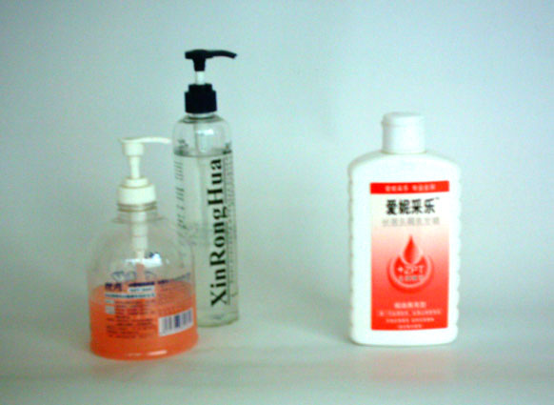
01
实用原则
Practical principle
分析：以下液体瓶哪个更实用？
左边的液体瓶取液用气压法，不拿起瓶子，可单手操作，很方便。瓶体透明，可以看清剩下多少液体。右边的液体瓶不具备这种优点。
你还能想到生活中更多的吗？

Slide 15
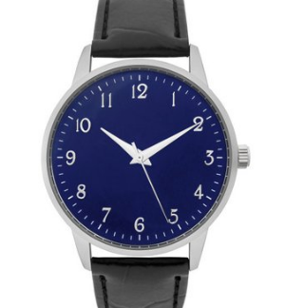
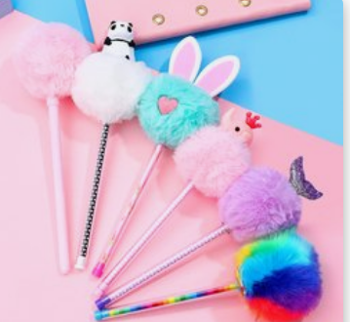
技术产品
01
实用原则
Practical principle
设计的产品为实现其目的而具有的基本功能
技术产品失去了实用性就失去了价值
手表不转
笔写不出字
最基本功能
实用性

Slide 16
任务一 分析设计的一般原则
创新原则
通过引入新概念、新思想、新方法、新技术等，或对已有产品的革新来创造具有一定社会价值的事物或形式，如创造一种新的产品，或使已有产品具有一种新的特性，或采用一种新的生产方法，或以新的商业方式来处理某种产品等。

Slide 17
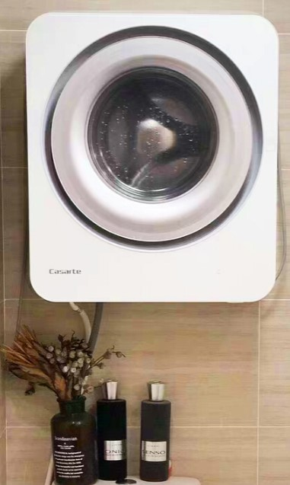
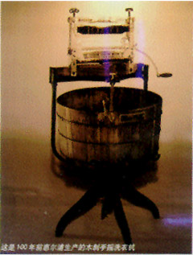
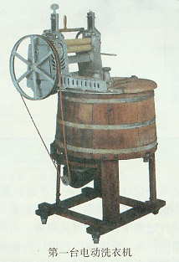
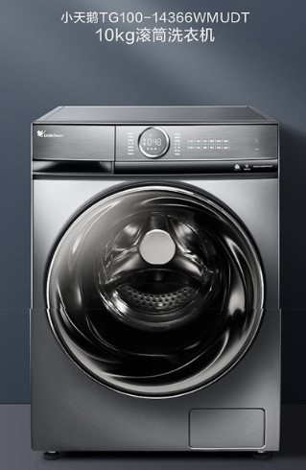
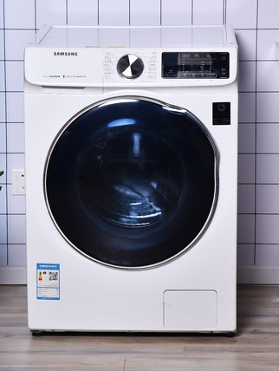
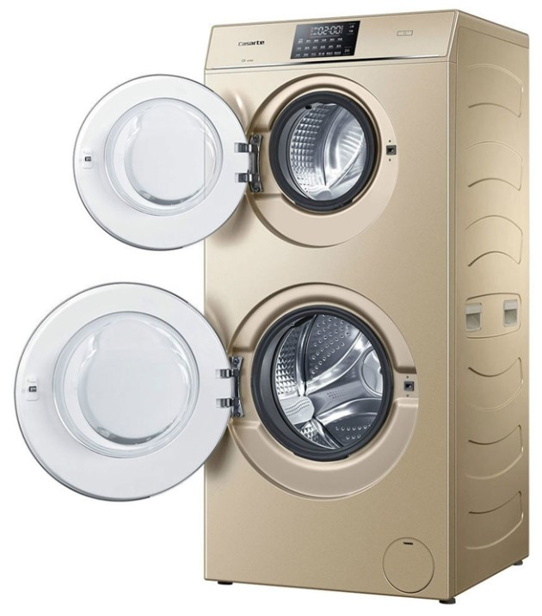
案例分析：洗衣机的变迁

Slide 18
讨论：
家用洗衣机与最早的洗衣机有哪些技术上的变化？

Slide 19
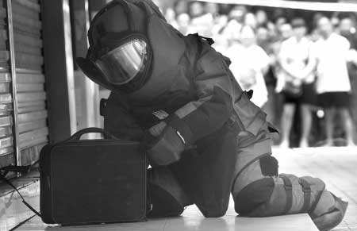
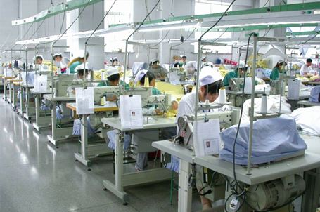
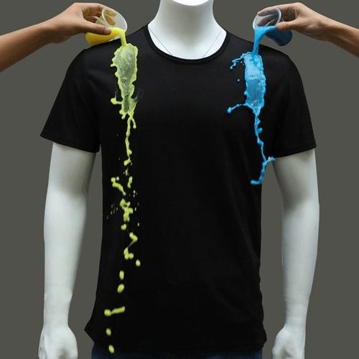
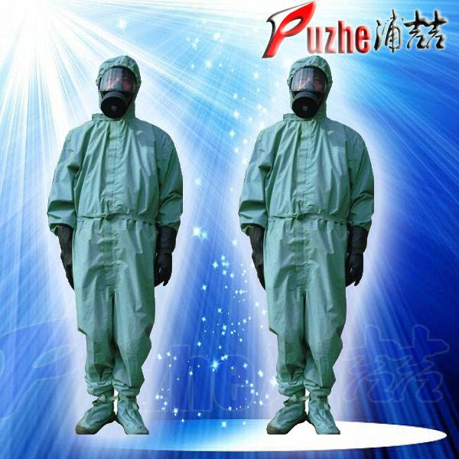
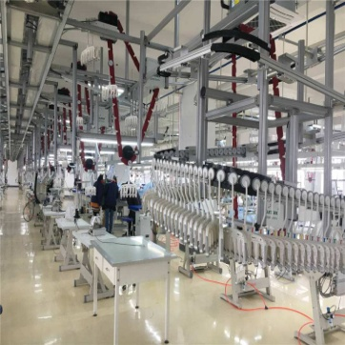
02
创新原则
Innovation principle
原理
工艺
材料
END
结构
技术
设计过程中，一般可从原理、结构、技术、材料、工艺等方面考虑改进和突破，以实现创新的目标。

Slide 20
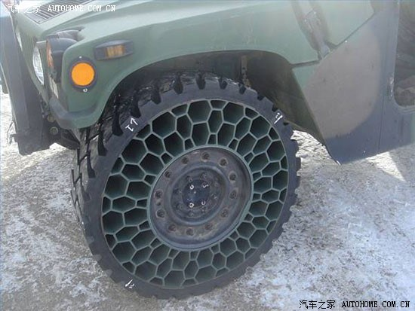

02
创新原则
Innovation principle
蓝牙（无线）技术创新的电脑输入设备。
不会爆胎的轮胎

Slide 21



典型的创新方法
02
创新原则
Innovation principle
组合方法
+
=
梳妆台

Slide 22






+
+
+
+
+
=
......

Slide 23

02
创新原则
Innovation principle
一个产品如果没有任何新意，就很容易被不断发展的社会所淘汰。
创新是
设计
的核心
生活因设计而丰富多彩，设计因创新而魅力四射。

Slide 24
03
经济原则
Economic principles
经济原则
以最低的费用取得最大的效益
所谓最低的费用，是指产品在得到最优良的设让，实现最售功能的同时，所涉及的各方面的成本总量最小。

Slide 25

03
经济原则
Economic principles
一方面
由于产品所用的材料都有其特定的性能和加工方法，作为设计者，如果只追求形式美而不了解生产工艺，往往会造成无法生产或成本很高
另一方面
如果设计者只追求价廉而粗制滥造，就从根本上违背了设计的目的，可能会导致产品滞销或亏本销售，造成更大的浪费。

Slide 26




03
经济原则
Economic principles
01
02
03
临时避难所
方形西瓜
批量制衣
在设计产品时，要注意采用新工艺、新材料尽可能做到有利于批量生产，有利于
自动化操作和管理，有利于降低材料消耗和节约能源，有利于产品的包装运输、
销售、储存和回收等各个流通环节的畅通。

Slide 27




生产
设计
运输
销售
管理
维护回收
此塑料椅哪方面符合经济原则

Slide 28

04
道德原则
Moral principles
道德原则
产品设计者必须具有宽广的眼界和高度的社会责任感，并力求用设计完美的产品奉献社会，维护、完善社会伦理道德，推进人类文明的发展。
产品的设计应始终坚持为人服务的宗旨，不能出于某种不道德的目的。

Slide 29




设计是创造性活动，在利用有关知识产权和专利的法律法规保护自己劳动成果的同时，还要有尊重他人知识产权、技术成果的道德观念。
04
道德原则
Moral principles

Slide 30


偷工减料
以次充好
粗制滥造
设计的一 般原则——道德原则
≠ 经济原则

Slide 31


“大头娃娃”到“结石娃娃”
设计的一 般原则——道德原则
劣质奶粉的伤害

Slide 32

设计的一 般原则——道德原则
不法分子设计的窃取银行卡密码器，利用它的假键盘套取客户密码，盗窃他人存款。

Slide 33


汽车自动翻牌器

Slide 34


车牌变更贴纸
偷电神器

Slide 35


设计的一 般原则——道德原则
设计中要遵循知识产权相关法律，不盗用和抄袭他人的设计成果。
使用者尊重他人的知识产权，劳动成果也要有树立正确的道德消费观念

Slide 36

冰毒
设 计 的 一 般 原 则
冰毒即甲基苯丙胺，为纯白色晶体，晶莹剔透，外观似冰，俗称“冰毒”，吸、贩毒者也称之为“冰”。冰毒最早由日本人发明。
滥用者会处于强烈兴奋状态：不吃不睡、活动过度、情感冲动、不讲道理、偏执狂、妄想、幻觉和暴力倾向。有的会产生自杀或杀人倾向。

Slide 37

设 计 的 一 般 原 则
查获冰毒25吨,全球最大冰毒案深圳开庭（摘自南方都市报2001年09月11日15:08）内地与香港警方联手查获冰毒２５吨，其中深圳收缴17吨。

Slide 38

设 计 的 一 般 原 则
制造冰毒五主犯受审全判死刑

Slide 39
任务一 分析设计的一般原则
美观原则
“爱美之心，人皆有之。”好的产品设计不仅能满足人的物质需求，也能让人从产品外观上得到美的体验，享受精神上的愉悦。

Slide 40

05
美观原则
Aesthetic principle
美观原则
产品设计中的美观原则是多元的，它受到消费者、功能、技术、文化传统等多方面的影响。

Slide 41




05
美观原则
Aesthetic principle
产品造型
大小比例
色彩搭配
装饰图案彩
通过各种元素组合，表现产品不同的设计特点，强调形态美、技术美、材质美、色彩美等独特的表现元素，产生各种不同的产品风格，带给人们各种美的享受。

Slide 42


设计的一 般原则——美观原则
“爱美之心，人皆有之”，好的设计不仅要满足人的物质需求，
还要让使用者从外观上得到没得体验，心情愉悦

Slide 43


Slide 44


Slide 45



Slide 46








Slide 47
任务一 分析设计的一般原则
技术规范原则
有关使用设备工序，执行工艺过程以及产品、劳动、服务质量要求等方面的准则和标准。

Slide 48

06
技术规范原则
Principles of technical specifications
技术规范原则
技术规范有强制性标准，也有推荐性标准。强制性标准（GB)是保障人体健康，人身、财产安全的标准和法律及行政法规规定强制执行的绿色食品国家标准；推荐性标准（GB/T)是自愿采用的国家标准。
产品通过了标准的认证，是对其设计、生产、管理高质量的一种认可。

Slide 49


产品质量长期稳定，企业有完善的质量保证体系，市场占有率高，经济效益在本行业内排名前列，产品标准达到或严于国家标准要求，产品经省级以上质量技术监督部门连续3次以上监督检查均为合格，产品符合国家有关法律法规和国家产业政策。
无公害农产品标志图案主要由麦穗、对勾和无公害农产品字样组成，麦穗代表农产品，对勾表示合格，金色寓意成熟和丰收，绿色象征环保和安全

Slide 50


中国有机产品标志
中国有机产品标志释义“中国有机产品标志”的主要图案由三部分组成，既外围的圆形、中间的种子图形及其周围的环形线条。
标志外围的圆形形似地球，象征和谐、安全，圆形中的“中国有机产品”字样为中英文结合方式。既表示中国有机产品与世界同行，也有利于国内外消费者识别。
标志中间类似于种子的图形代表生命萌发之际的勃勃生机，象征了有机产品是从种子开始的全过程认证，同时昭示出有机产品就如同刚刚萌发的种子，正在中国大地上茁壮成长。
它由三部分构成，即上方的太阳、下方的叶片和中心的蓓蕾，象征自然生态；颜色为绿色，象征着生命，农业、环保；图形为正圆形，意为保护。AA级绿色食品标志与字体为绿色，底色为白色，A级绿色食品标志与字体为白色，底色为绿色。整个图形描绘了一幅明媚阳光照耀下的和谐生机，告诉人们绿色食品是出自纯净、良好生态环境的安全、无污染食品，能给人们带来蓬勃的生命力

Slide 51




06
技术规范原则
Principles of technical specifications

Slide 52



Slide 53




移动电话可以在全世界上百个国家自由地漫游通话什么？？？

Slide 54

技术规范原则
在北京、上海等国内大城市，平均每个人拥有超过一台以上的手机，而不同品牌、甚至同品牌不同型号手机，需配备各不相同的充电器，由于更换手机而引发的浪费，以及产生的电子废弃物，将对环境资源的破坏可想而知。因此手机充电器的标准化就显得尤为重要。

Slide 55



案例分析---秦兵器的标准化生产
兵马俑坑中发现的三棱箭头4万多支，它们都制作得极其规整，箭头底边宽度的平均误差只有正负0.83毫米。经过金相分析，发现它们的金属配比基本相同，数以万计的箭头竟然是按照相同的技术标准铸造出来的。不论是在北方草原，还是在南方丛林的各个战场，秦军射向对手的所有箭头，都具有同样的作战质量。秦人的标准化已远远地超越了自己的时代。
秦军使用的弩机部件误差只有0.2毫米，由于制作的十分标准，它的部件可以互换的。战场上，秦兵可以把损坏的弩机中完好的部件重新拼装使用。

Slide 56
任务一 分析设计的一般原则
可持续发展原则
在技术世界中，技术产品是与生态、环境、资源等紧密相连的。树立可持续发展的理念，体现可持续发展的要求，不仅是产品设计者应当遵循的原则，还是产品设计者应当承担的责任。

Slide 57
07
可持续发展原则
Principles of sustainable development
可持续发展原则
产品的设计既满足当代发展的需求，又考虑未来发展的需要，不以牺牲后人的利益和长远的利益为代价来满足当代人的需求。
START

Slide 58



07
可持续发展原则
Principles of sustainable development

Slide 59


太阳能热水器
壁挂式太阳能热水器

Slide 60


科技新产品：太阳能风能照明灯

Slide 61

07
可持续发展原则
Principles of sustainable development

Slide 62
任务二 辨析设计原则之间的关系
相互关系
产品首先必须满足使用者的功能需求，所以实用原则是最基本的。在设计的一般原则中，有些原则之间是相互制约的。

Slide 63

你对衣服有什么要求？
消费者
选购衣服
Clothing is an important necessity in people's life, which is called "the second layer of human skin". People wear clothing is not only a simple cover, but also plays an important role in health, shaping beautiful figure and showing the overall charm. With the progress of science and technology, the development of production, a variety of styles, styles, materials of clothing emerge in endlessly, dazzling.
Notes:
选购服装的时候，尤其对于女性朋友来说，如果你没有一双火眼金睛，那么你会很吃亏。服装是人们生活中重要的必须品，被人们称为“人的第二层皮肤”。人们穿用服装不仅仅是简单的蔽体，而且为有益健康、塑造美观体形、展示整体魅力发挥重要作用。随着科技的进步，生产的发展，各种款式，各种格调，各种材质的服装层出不穷，闪耀夺目。

Slide 64
你对衣服有什么要求？
消费者
Requirement？
品牌的
品牌是质量的代表、是大师的心血、更是信誉的保障
合身的
衣服尺寸适合身材
05
04
06
07
03
02
价格适中
取决于商品的市场价值和个人购买力
01
舒服的
透气性好、吸汗，穿起来舒适

Slide 65

知 新
消费者
设计师
买衣服就是买的放心，穿着舒心。
首先，是看面料或者说是面料成份，但这点要求选购者对服装面料有一定的了解，懂得服装面料的价值，以及不同种类的服装应该选用什么面料来制作。含棉量高的衬衫穿着身上确实比较舒服。
其次，看辅料，辅料是指扣子、拉链、刺绣等。以拉链为例，同种规格的铜质金属拉链和塑料拉链成本相差较大，而且塑料拉链也比较容易坏，上等衣服一般就会选用厚实的铜质拉链。
再次，看做工，制作一件好的衣服一定很注重细节，车线一整齐、均匀，不会出现多余的线头，可以做到整件衣服会让你挑不出一点毛病。
最后，看用料，好衣服用料十足，该窄的地方窄，该宽的地方宽，该用足料的地方就用足料，绝不会偷工减料节省成本。
根本
实用原则
竞争
经济原则
第一印象
美观原则
基础
道德原则
核心
创新原则
标准
技术规范原则
未来
可持续发展原则

Slide 66

作 业
请分析该台灯，作出简要评价。

